Slide 1
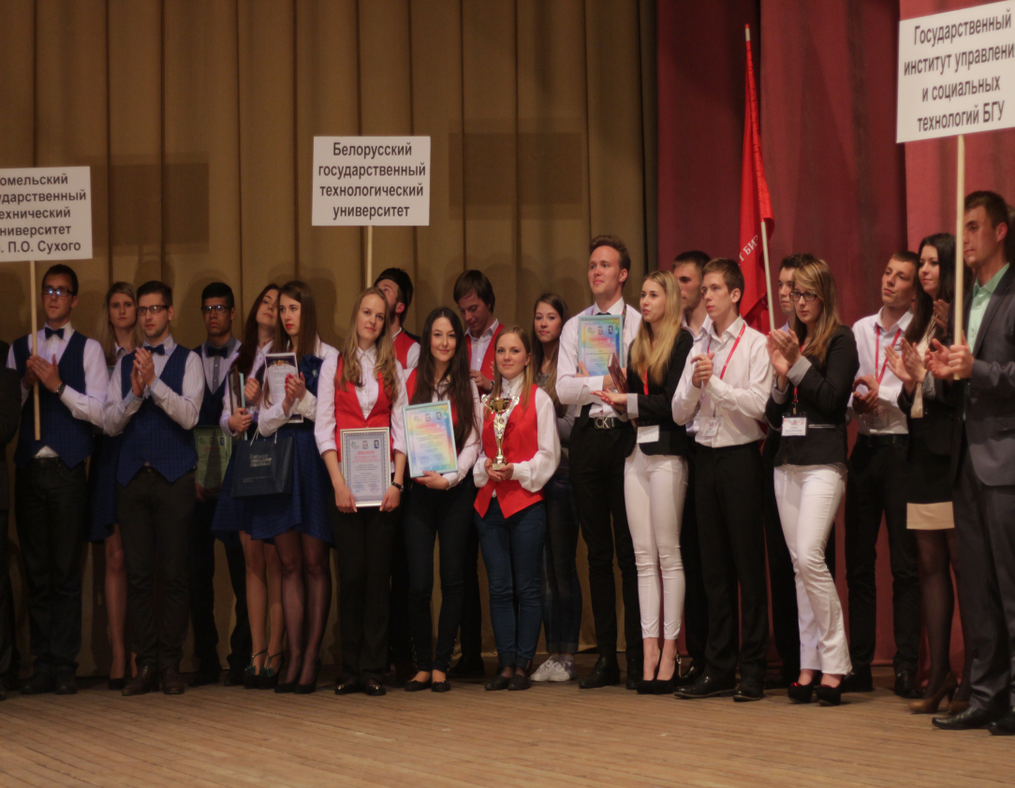
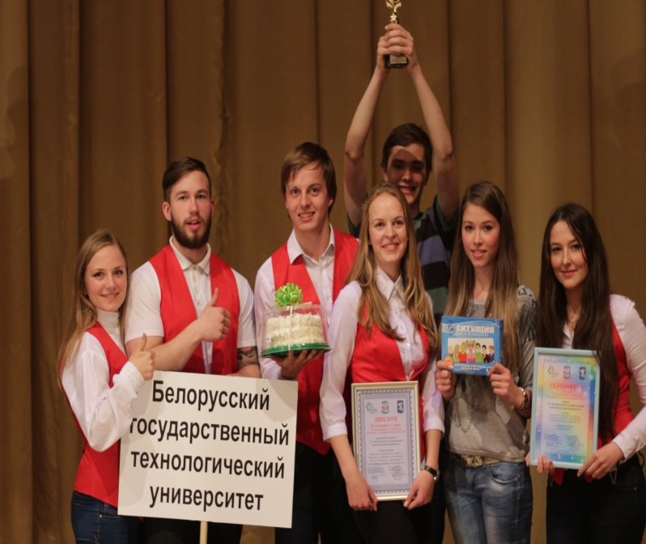
VI Международный чемпионат «Молодежь в предпринимательстве-2014» 14-16 мая, г. Гомель Диплом 2-й степени в 1-й лиге, кубок

Slide 2
